Slide 1
科技部新型態產學研鏈結計畫 價創計畫構想書(延續案) （計畫名稱）
計畫主持人姓名：
計畫主持人單位職稱：

Slide 2
大綱
技術或產品說明
競爭力分析
核心技術競爭力與競爭對手說明
市場價值與定位
SWOT分析
商業模式匯總分析
產業及市場分析
創業里程碑
前案審查意見說明與執行現況
附件

Slide 3
技術或產品說明
問題
簡述目前市場上尚未解決的問題
您如何解決問題以及誰有這個問題
解決方案
描述您的解決方案有何優勢？（與現有比較）
您的解決方案是否可以獨立發展或必須與其他系統合作？
現在市場上是否有其他類似的產品或解決方案？

Slide 4
核心技術競爭力與競爭對手說明
團隊的核心競爭力是什麼？
潛在競爭對手有哪些？
商業估值分別是多少？（請填寫3-5家競爭對手）
如何跨過競爭對手所建立的entry barrier？
針對出場後第一個產品或技術詳述，若有多項技術或產品請分頁填寫

Slide 5
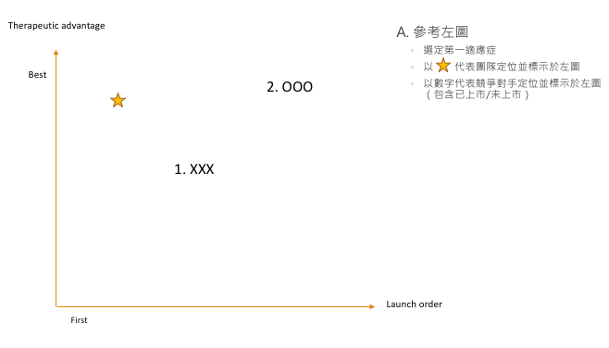
市場價值與定位（生技醫藥類填寫）
說明團隊發展技術之市場價值與定位（可參考下圖輔助說明）

Slide 6
SWOT分析（生技醫藥類免填）
S
Strengths
（至少列3-5項）
W
Weaknesses
（至少列3-5項）
O
Opportunities
（至少列3-5項）
T
Threats
（至少列3-5項）

Slide 7
商業模式匯總分析（生技醫藥類自評選填）
Key Partners （關鍵合作夥伴） | Key Activities （關鍵活動） | Value Proposition （價值主張） | Customer Relationships （顧客關係） | Customer Segments （目標客層）
 | Key Resources （關鍵資源） |  | Channels （通路）
Cost Structure （成本結構） |  | Revenue Streams （收益流）
 |  | 產品/服務收入 | 權利金收入 （若無則空白） | 其他收入 （若無則空白）

Slide 8
Target Product Profile 1/2 醫藥類填寫
項目 | 細項 | 產品目前狀況 | 可接受範圍 （競爭者） | 最佳範圍 （目標）
產品描述 | 類別（小分子、胜肽、單株抗體、細胞療法等）
 | 藥物作用標的
 | 藥物作用機制 （mechanism of action, MOA）
用途與用法 | 適應症（如果多於一個，標明優先開發者）
 | 目標病患族群
 | 現有療法（包括：手術、生活型態、或替代療法）
候選藥物 | 標的專一性
 | 有效性（體外、細胞、體內實驗）
臨床前試驗 | 疾病動物模式
 | 安全性/毒性
臨床藥理 | 吸收、分佈、代謝、排泄
 | 血中半衰期
 | 藥效（標的被活化或抑制程度）
 | 蛋白質結合

Slide 9
Target Product Profile 2/2 醫藥類填寫
項目 | 細項 | 產品目前狀況 | 可接受範圍 （競爭者） | 最佳範圍 （目標）
劑量與 投藥方式 | 劑量、給藥頻率等
 | 投藥方式
 | 劑型（excipients）
 | 保存期限、儲存環境等
人體安全性 與毒性 | 了解專一性與非專一性安全性考量
 | 療效與毒性安全劑量範圍
法規考量 | 臨床發展途徑
 | 同適應症藥品的臨床試驗前例
 | 是否可採用孤兒藥、快速通道等快速通關路徑
智慧財產權 | 可實施性評估（freedom to operate）
 | 新專利佈局
 | 預期出場方式（技轉或成立新創公司）
財務考量 | 物料成本
 | 預計售價與現有療法比價
 | 研發成本
 | 預期投資收益

Slide 10
Target Product Profile 1/2 醫材類填寫
項目 | 細項 | 產品目前狀況 | 可接受範圍 （競爭者） | 最佳範圍 （目標）
產品描述 | 器材的概述，包括預期用途
 | 器材的操作原理
 | 器材的分類與適用的分級規定
 | 新穎性能的說明
 | 擬與該器材結合使用之附件、其他醫療器材與其他非醫療器材產品的描述
 | 器材關鍵功能要素的概述，如其零件/組件（包括軟體，若適用）、配方、構成、功能。若適用，應包括：器材的圖示（如架構圖、照片、工程圖），應清楚指示關鍵零件/組件，包括工程圖與架構圖的充分解說
 | 器材關鍵功能要素所含材料的概述，以及與人體直接或間接接觸之材料的概述
適應症及 使用方法 | 適應症
 | 器材適用的病患群與病況，及其他考量，如選取病患的標準
 | 使用於人體之位置
 | 使用該醫療器材場所

Slide 11
Target Product Profile 2/2 醫材類填寫
項目 | 細項 | 產品目前狀況 | 可接受範圍 （競爭者） | 最佳範圍 （目標）
法規考量 | 母法-藥事法
 | 醫療器材管理辦法
 | 藥物優良製造準則第三編-醫療器材優良製造規範 （GMP）
 | 醫療器材查驗登記審查準則
智慧財產權 | 自由運用程度（Freedom to Operate, FTO）分析
 | 可專利性
 | 預期授權成果
相對競爭技術 | 相同治療目標
 | 相同治療原理
 | 相同適應症

Slide 12
產業分析（生技醫藥類自評選填）
產業現況如何？
產業上中下游價值鏈分析？ （產業價值鏈參考：http：//ic.tpex.org.tw/）
整體市場之規模及趨勢分析？

Slide 13
目標市場分析
瞄準之目標市場區域（國內或國外）市場規模及趨勢分析
選擇該市場應用之原因與分析？
說明各階段產品推廣計畫？ （Go-to-market strategy）

Slide 14
前案期末審查-委員意見與回覆說明
待期末審查後填寫，且委員所提之建議事項，須列為應達成的預期成果
審查委員 意見 | AAAAA BBBBB CCCCC DDDDD
審查意見回覆 | AA - - - BB - - - CC - - - DD - - - （須明確說明預定於什麼時間完成，並列入查核項目內）

Slide 15
創業里程碑
應聚焦於完成公司成立相關規劃，說明技術、商轉、人員籌組、募資相關規劃與預定完成時間（建議先填寫後面幾頁，最後填寫此頁）
出場預計達成項目每個團隊有所不同，依產業特性與公司特性自行衡量
計畫開始
達成 出場 目標
Q1
Q2
Q3
成立
新創公司
達成服務驗證（POS）
進行B輪募資，擴大營運規模
完成XX套進行市場測試（試賣或試運作）
與A公司洽談代理
執行長聘僱
團隊核心成員組成
調整市場定位（PMF，Product Market Fit）
完成募資計畫書 開始募資
*此為參考圖示，可自行更換進程甘特圖

Slide 16
計畫期程執行進度以及達成情形
創業里程碑進度：（創業里程碑進度百分比為達成預計出場目標之完成進度）
查核點 | Action Item | 進度（%） | 累計達成創業里程碑進度百分比（以達成出場為100%）
2018Q3
2018Q4
2019Q1
2019Q2

Slide 17
執行現況說明-商轉
組織
技術商品化
專利
市場
資金
組織籌組已完成進度：
籌組創業團隊之未來規劃，詳述相關專職核心成員背景
說明計畫期程內不聘任下列相關核心成員之原因
未來一年計畫期程內組織籌組規畫說明：
預計完成時間 | Action Item

Slide 18
執行現況說明-商轉
組織
技術商品化
專利
市場
資金
組織籌組與進度：
職稱 | 姓名 | 現況 （聘雇狀況） | 預計達成時間點（計劃開始後N月內）
 |  |  | 1 個月 | 2 個月 | 3 個月 | 4 個月 | 5 個月 | 6 個月 | 7 個月 | 8 個月 | 9 個月 | 10 個月 | 11 個月 | 12 個月
執行長 | 丁丁 | 已聘雇
營運長 | 拉拉 | 已聘雇
事業發展主管 |  | 待聘
技術主管 | 小波 | 已聘雇
財會主管 |  | 待聘
專案（產品）經理 | 迪西 | 已聘雇
聘僱時間

Slide 19
執行現況說明-商轉
組織
技術商品化
專利
市場
資金
以下職能建議僅供參考：
CEO執行長 建議條件
行為特質為正直誠信, 創新獨立, 積極負責, 協調溝通。
管理技能為具備有相關業界領域成功經驗, 並具策略規劃, 目標管理及團隊領導能力。
具備知識為熟悉商業語言, 開發產品的商業資訊, 價值提升, 同業情報及財務政策制定, 預算管理能力。
COO營運長 建議條件
行為特質為正直誠信, 創新獨立, 積極負責, 協調溝通。
管理技能為具備有相關業界領域跨部門領導經驗及能力, 並具內部流程規劃及控制, 策略規劃, 目標及績效指標管理。
具備知識為 開發產品的商業資訊, 產品量產及法規認證, 供應鏈管理, 同業情報及財務政策制定, 預算管理能力。
BD 事業發展主管 建議條件
相關產品業界市場開發經驗, 引領產品及市場開發方向（POB）
熟悉商業語言, 開發產品的市場資訊, 行銷通路, 同業情報及營收預算管理能力。
帶領團隊達到預訂之業績目標，負責客戶維護及開發新客戶。
技術主管 建議條件
對研發產品作價值策略分析, 並作相關的技術（POC）及市場（POS）可行性驗證, 研擬產品策略地圖, 里程碑, 研發進度控管。
熟悉技術專利佈局及研發產品策略方向佈局, 研發知識管理。
負責新的應用方法、新材料或新產品的研究與開發流程作業。
財務主管 建議條件
至少擁有財務、會計及資訊相關工作歷練。
具有財務策略規劃及執行內稽內控等財務政策、資訊系統、制度、流程的運作。
具有財務分析、預算管理、資金募集及調度、稅務規劃、外匯風控等實務經驗。

Slide 20
執行現況說明-商轉
組織
技術商品化
專利
市場
資金
技術商品化已完成進度（非生技醫藥類填寫）
已完成之技術商品化進度說明
請詳細說明可能遇到的挑戰與困難點
未來一年計畫期程內技術商品化規畫說明：
預計完成時間 | Action Item

Slide 21
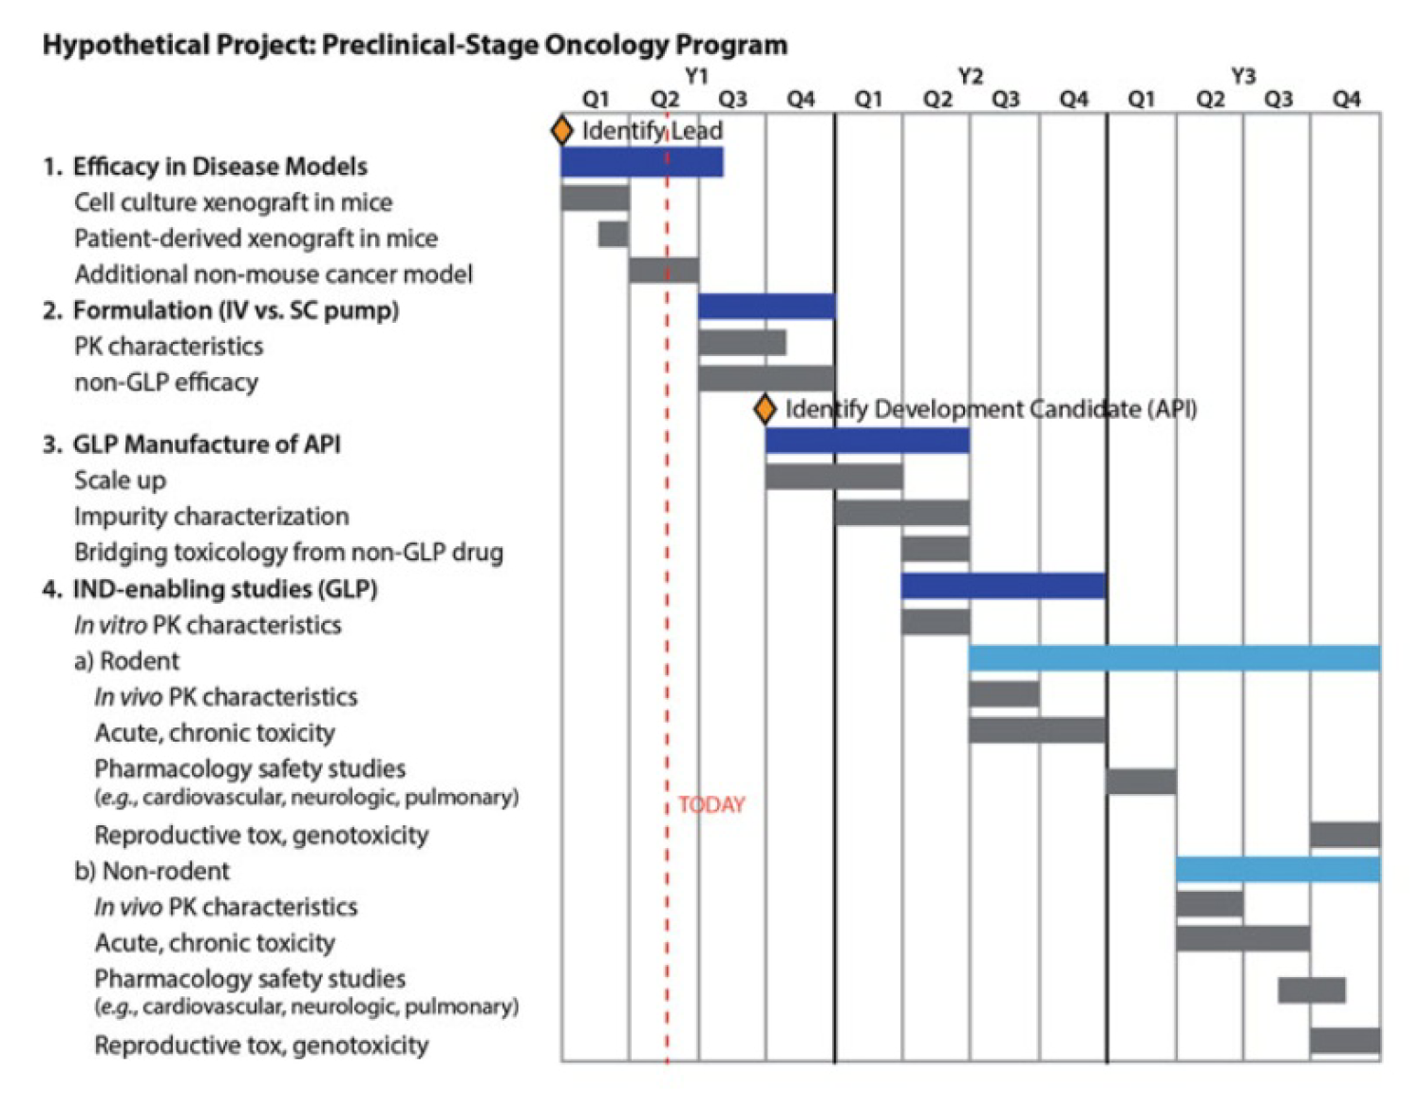
執行現況說明-商轉
組織
技術商品化
專利
市場
資金
TPP展開規劃： （生技醫藥類填寫）
10% 20% 30% 40% 50% 60% 70% 80% 90%
Ref. P25, Fig. 1.2, 2014, A Practical Guide to Drug Development in Academia - The SPARK Approach, Editors： Mochly-Rosen, Daria, Grimes, Kevin （Eds.）

Slide 22
執行現況說明-商轉
組織
技術商品化
專利
市場
資金
技術商品化與進度： （生技醫藥自評選填）
產品 | 必要認證 | 預計達成時間 | 預估認證成本
A | 認證1
 | 認證2
 | …...
B | 認證1
 | 認證2
 | …...

Slide 23
執行現況說明-商轉
組織
技術商品化
專利
市場
資金
專利佈局規畫已完成進度：
技術為自有還是技術委辦服務
重點技術專利為何
重點市場的專利布局如何
申請專利的資金規劃，資金不足如何取捨
未來專利佈局規劃
未來一年計畫期程內專利佈局規畫說明：
預計完成時間 | Action Item

Slide 24
專利自評
已核准之專利清單：
組織
技術商品化
專利
市場
資金
核准類別 | 專利名稱 | 證書號 | 有效日期 | 申請人 | 申請國家 | 發明人 | 未來授權於新創公司之模式自評 | 專利授權狀態 （若已有授權需特別說明專屬授權或非專屬授權、授權使用範圍、授權使用地區、授權金額）
發明專利 | xxx | I599752 | 年月日~年月日 | 國立台灣大學 | 台灣 | 王小明 | 使用於新創公司，需取得專屬授權 | 尚未授權予任何人使用
已申請未核准之專利清單：
申請類別 | 專利名稱 | 申請號 | 申請日 | 申請人 | 申請國家 | 發明人 | 未來授權於新創公司之模式自評 | 專利授權狀態 （若已有授權需特別說明專屬授權或非專屬授權、授權使用範圍、授權使用地區、授權金額）
發明專利 | xxx | I599752 | 2014/06/06 | 國立台灣大學 | 台灣 | 王小明 | 使用於新創公司，需取得專屬授權 | 尚未授權予任何人使用
請針對團隊與本計畫相關已獲證或申請中相關專利之申請日、申請人（專利權人）以及未來授權於新創公司評估等項目填寫，若無則免填

Slide 25
專利自評
組織
技術商品化
專利
市場
資金
專利權是否全部歸屬於計畫申請之學校
 是，計畫主持人是否為主要發明人  是  否
 否，則請說明如何達成相關專利的專屬授權（若需要額外支付權利金也請說明）
有無智財權負責人（特別是專利）
 有，則請說明其智權及技術專業經歷
 無
有無作過相關專利檢索或分析或專利（技術）鑑價
 有，則請說明分析或鑑價方法、流程及結果並提相關報告
 無

Slide 26
執行現況說明-商轉
組織
技術商品化
專利
市場
資金
市場佈局已完成進度：
商業模式（Business Model）為何？
技術、樣品、試產、量產目前進度為何？
生產規劃進度？（說明產能經濟規模）
市場拓展進度說明？（說明市場的推動由何區域開始、後續其他區域拓展計畫）
通路規劃進度？（市場策略夥伴）
未來一年計畫期程內市場發展規畫說明：
預計完成時間 | Action Item

Slide 27
執行現況說明-商轉
組織
技術商品化
專利
市場
資金
募資已完成進度：
若已與策略性投資人或創投洽談，請填寫第36頁
未來一年計畫期程內募資規畫說明（若未與策略性投資人或創投洽談，請說明目前規劃）：
預計完成時間 | Action Item

Slide 28
出場後之其他規劃自評
若已成立新創公司後，且預計再成立其他衍生新創公司或有其他加值技術之規劃時，請說明相關權利義務：
兩間公司之團隊成員規劃
兩間公司之專利權相關權利義務
兩間公司之雙方產業鏈關係（上下游、競爭關係或無產業關聯）

Slide 29
價創計畫提案之查核點規劃
或平台化項目 技術產品化 | 配合技術產品化所規劃的工作項目填寫查核內容，以及其明確的預定達成的時間點 例： 2018年08月，完成系統原型機，並於實際環境進行100次測試。 2018年11月，完成實際商品規格系統，並通過生命週期測試。
商轉項目 | 配合市場、人才、資金等所規劃的工作項目填寫查核內容，以及其明確的預定達成的時間點 例： 2018年06月，完成聘請專職技術長1位核心成員，曾於相關產業研發具有5年以上經驗，能夠負責新的應用方法、新材料或新產品的研究與開發流程作業。 2018年09月，完成商業模式（Business Model）規劃，並建立商業模式規劃書，以及策略佈局推動規畫。 2018年12月，完成募資規劃書1份，詳載公司資金需求，股權分配等協議內容，並進行募資推動。

Slide 30
補助經費說明
前期計畫實際支用情形
單位：新台幣千元
業務費 |  | 研究設備費 | 國外差旅費 |  | 管理費 | 合計
研究人力費 | 耗材、物品、圖書及雜項費用暨國外學者來臺費用 |  | 參訪差旅費 | 國際合作出國差旅費
本期計畫申請補助經費規劃
單位：新台幣千元
業務費 |  | 研究設備費 | 國外差旅費 |  | 管理費 | 合計
研究人力費 | 耗材、物品、圖書及雜項費用暨國外學者來臺費用 |  | 參訪差旅費 | 國際合作出國差旅費

Slide 31
附件

Slide 32
新創公司成立後之目標客戶
請說明目標客戶及目前洽談情形
種類 | 目標客戶 | 預計採用之通路型態 （直接銷售or總代理） | MOU或其他協議
B2B
B2C
技術授權 （取得授權金）
目前該技術或產品之營運模式與價格分析

Slide 33
主要客戶目標接觸情形（生技醫藥類自評選填）
銷售業務洽談彙總表
客戶名稱 |  | 預計銷售金額（千元） | 洽談日期 | 洽談內容 | 後續追蹤事項
01 |  |  | 第一次：
 |  |  | 第二次：
 |  |  | 第三次：
02 |  |  | 第一次：
 |  |  | 第二次：
 |  |  | 第三次：
03 |  |  | 第一次：
 |  |  | 第二次：
 |  |  | 第三次：
04 |  |  | 第一次：
 |  |  | 第二次：
 |  |  | 第三次：

Slide 34
銷售策略及規劃（生技醫藥類自評選填）
預估計畫結束後二年之銷售量值表
單位：
年度 銷售 量值 主要 商品 | 計畫結束後第一年 （○年○月○日～○年○月○日） |  |  |  | 計畫結束後第二年 （○年○月○日～○年○月○日）
 | 內銷 |  | 外銷 |  | 內銷 |  | 外銷
 | 銷量 | 銷售額 | 銷量 | 銷售額 | 銷量 | 銷售額 | 銷量 | 銷售額
合 計

Slide 35
生產策略及規劃
請說明產品係以自製、外包或授權生產等…
預估計畫結束後二年之生產量值表（生技醫藥類可選擇免填此表）
單位：
年度 生產 量值 主要 商品 | 計畫結束後第一年 （○年○月○日～○年○月○日） |  |  | 計畫結束後第二年 （○年○月○日～○年○月○日）
 | 產能 | 產量 | 產值 | 產能 | 產量 | 產值
合 計
註 ：產能係指公司經衡量必要停工、假日等因素後，利用現有生產設備，在正常運作下所能生產之數量。

Slide 36
投資人洽談情形
募資對象洽談彙總表（無則免填）
增資對象 |  | 預計募資金額（千元） | 洽談日期 | 洽談內容 | 後續追蹤事項
01 |  |  | 第一次：
 |  |  | 第二次：
 |  |  | 第三次：
02 |  |  | 第一次：
 |  |  | 第二次：
 |  |  | 第三次：
03 |  |  | 第一次：
 |  |  | 第二次：
 |  |  | 第三次：
04 |  |  | 第一次：
 |  |  | 第二次：
 |  |  | 第三次：

Slide 37
預估現金流量分析（生技醫藥類免填）
出場後現金收支預測表
單位：新台幣千元
 | 計畫結束後第一年 （○年○月○日～○年○月○日） | 計畫結束後第二年 （○年○月○日～○年○月○日）
期初現金餘額（1）
加：營業收入收現
其他收入
收入合計（2）
減：購料及費用付現
購置不動產、廠房及設備
薪資
支出合計（3）
帳上需保留最低現金餘額（4）
所需資金總額（5）=（3）+（4）
籌資前可供支用現金餘額（短絀） （6）=（1）+（2）-（5）
籌資： （需加列籌資之用途）
現金增資
銀行借款
籌資淨額合計（7）
期末現金餘額（8）=（1）+（2）-（3）+（7）

Slide 38
預估損益分析（生技醫藥類免填）
簡易損益表
單位：新台幣千元
 | 計畫結束後第一年 （○年○月○日～○年○月○日） | 計畫結束後第二年 （○年○月○日～○年○月○日）
營業收入
營業成本
營業毛利（毛損）
營業費用
營業利益（損失）
營業外收入及支出
稅前淨利（淨損）
所得稅費用（利益）
本期淨利（淨損）
每股盈餘（虧損）

